Slide 1

Chatbox Ứng dụng cho phép gửi nhận message, hình ảnh và dữ liệu khác
Người hướng dẫn
TS Hà Chí Trung
Bộ môn Khoa học máy tính - Khoa CNTT
Thành viên
Đặng Tuấn Linh - Lớp CNTT2
Lê Thế Cường - Lớp CNTT2

Slide 2
1. Chatbot là gì ? 2.Cơ sở lí thuyết 3.Rasa là gì ?
Mục lục

Slide 3
L26 - Tìm hiểu và trình bày về đặc điểm, cấu tạo, các thành phần chức năng của Windows 10 : Đặng Tuấn Linh – CNTT2 B43. Chatbox - Ứng dụng cho phép gửi nhận message, hình ảnh và dữ liệu khác : Lê Thế Cường - CNTT2
Phân công công việc

Slide 4
Chatbot là gì?
1

Slide 5
Chatbot là một chương trình kết hợp với trí tuệ nhân tạo(AI) để tương tác với con người.
Ứng dụng của Chatbot :
Bán hàng.
Chăm sóc khách hàng.
Trò chuyện.
Chatbot là gì?

Slide 6
Cơ sở lý thuyết
2

Slide 7
Cơ sở lý thuyết
Ngôn ngữ : python (version 3.6.9)
Rasa
Hệ điều hành: ubuntu 18.04
Ngôn ngữ phát triển web : HTML , CSS , JavaScript

Slide 8
Rasa là gì ?
3

Slide 9
Rasa là gì ?
Rasa là một công cụ Machine Learning mã nguồn mở dành cho các nhà phát triển và nhóm sản phẩm để mở rộng các bot ngoài việc trả lời các câu hỏi đơn giản. Rasa có 2 module chình :
Rasa NLU : xử lý các ý định và thực thể
Rasa Core : xử lý các đối thoại và thực hiện.

Slide 10
Cấu trúc của một rasa chatbot ?
__init__.py ⇒ một tệp trống giúp python tìm thấy hành động của bạn
actions.py ⇒ mã cho các hành động tùy chỉnh của bạn
config.yml ⇒ cấu hình NLU và các mô hình Core củabạn
Credentials.yml ⇒ chi tiết để kết nối với các dịch vụ khác
data / nlu.md ⇒ dữ liệu đào tạo NLU của bạn
data / stories.md ⇒ câu chuyện của bạn
domain.yml ⇒ miền của trợ lý của bạn
endpoints.yml ⇒ chi tiết để kết nối với các kênh như fb messenger
mô hình / .tar.gz ⇒ mô hình ban đầu của bạn

Slide 11
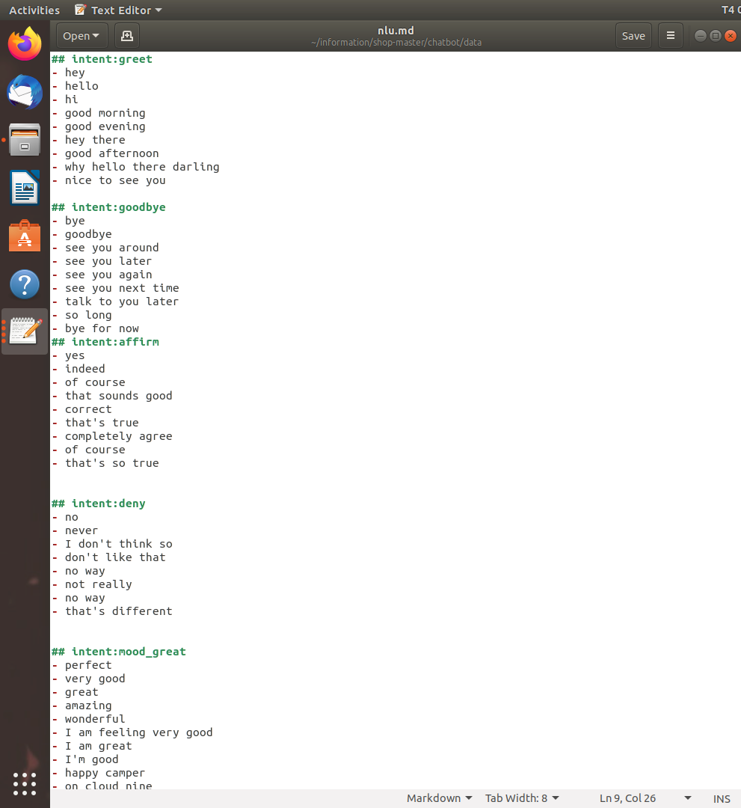
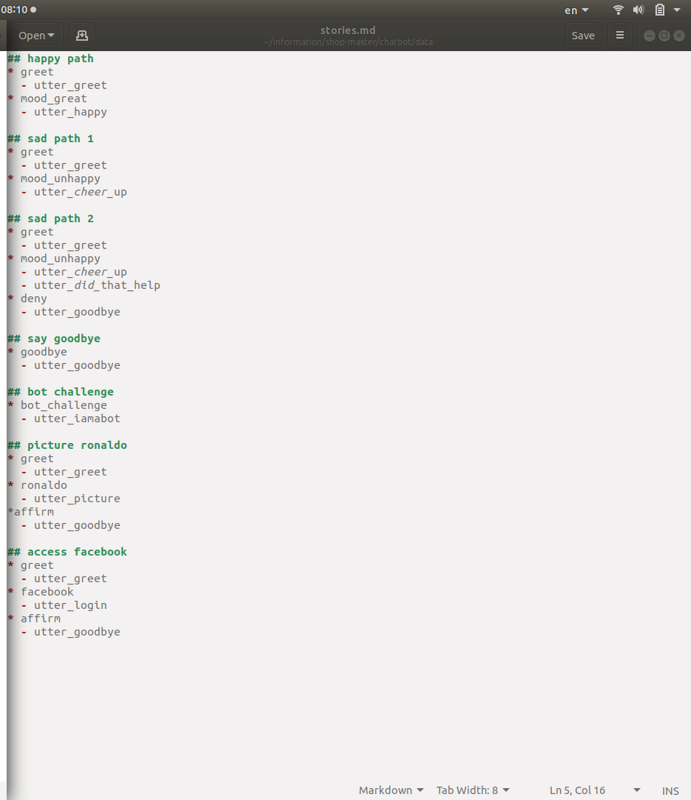
nlu.md
stories.md

Slide 12
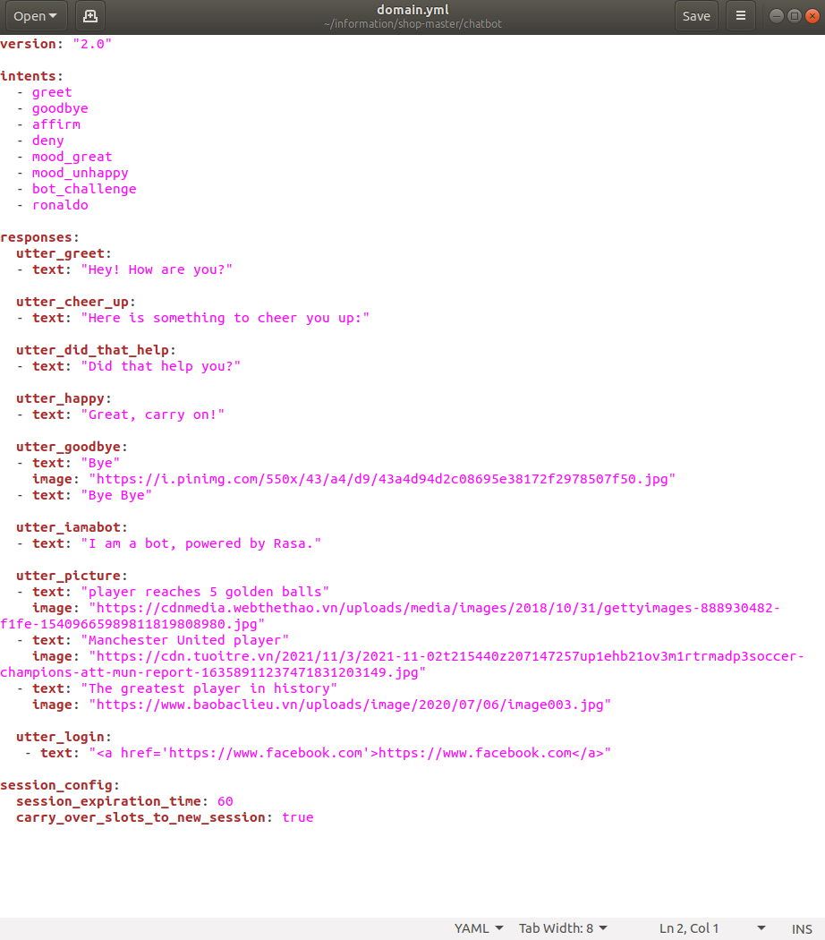
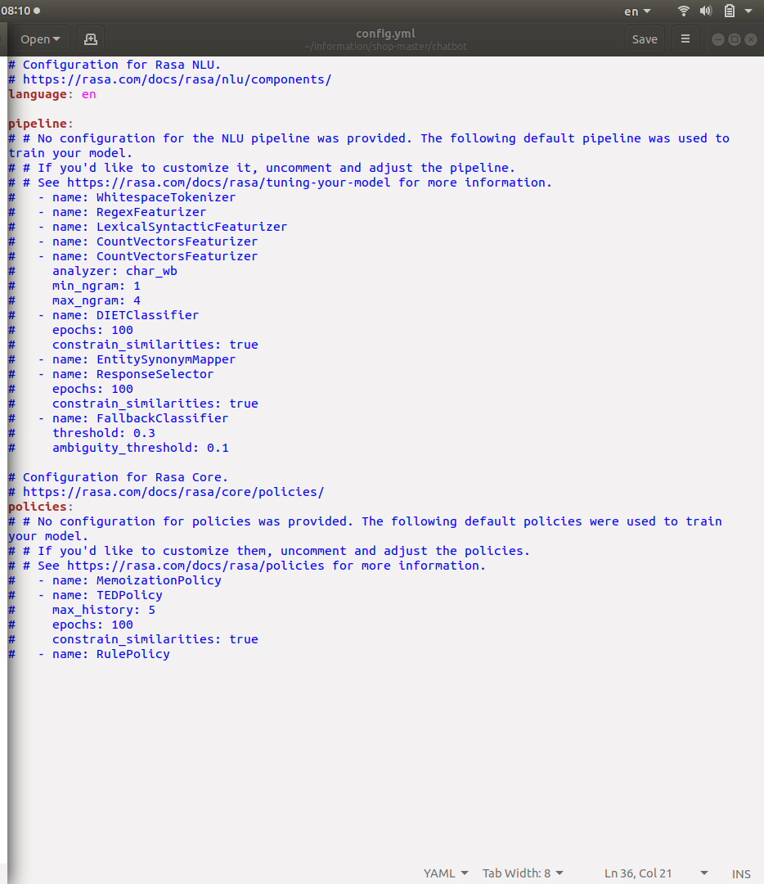
domain.yml
config.yml

Slide 13
Hướng phát triển
Tạo ra một ứng dụng phát triển , đáp ứng đầy đủ nhu cầu phục vụ cho người dung.
Có thể sử dụng được voice chat từ người dùng.

Slide 14
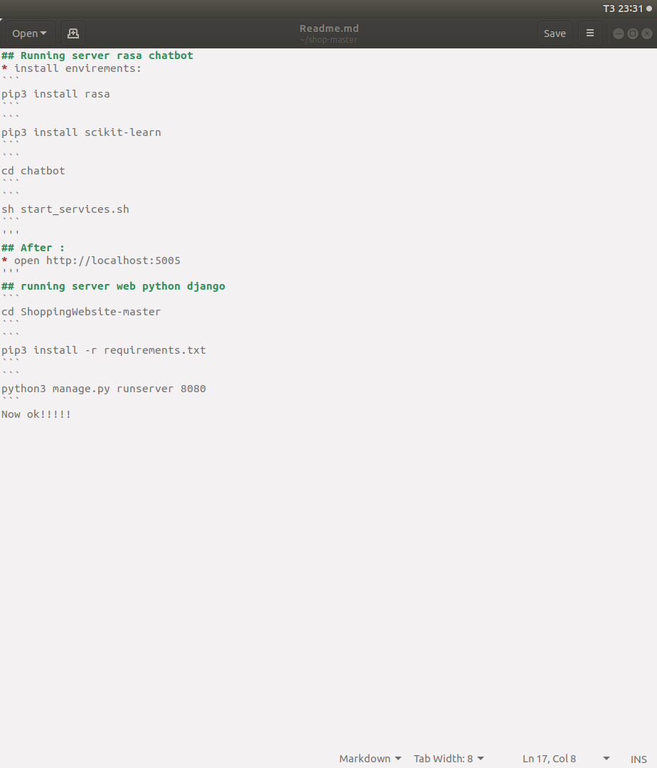
Hướng dẫn sử dụng

Slide 15
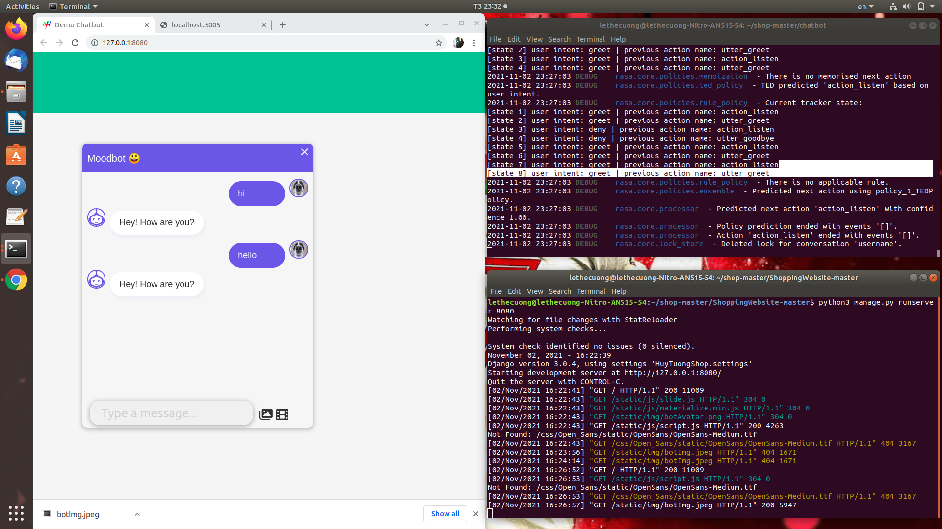

Slide 16
Tài liệu tham khảo
https://miai.vn/2019/09/03/rasa-series-1-ai-cung-co-the-lam-chatbot-sieu-ngon-khong-lo/
https://viblo.asia/p/tap-tanh-lam-rasa-chatbot-gAm5y8Nwldb
https://viblo.asia/p/tap-tanh-lam-rasa-chatbot-gAm5y8Nwldb
https://mentorofdev.com/2021/08/19/tong-quan-ve-rasa-chatbot/

